Slide 1
Hybrid Learning
TECHNOLOGY
Institut Teknologi Bandung

Slide 2
Table of Content
Pengertian
Perbedaan
Kelebihan Kekurangan
Peralatan Kelas Hybrid

Slide 3
Apa Itu Hybrid Learning?
ABOUT
Gabungan atau kombinasi antara dua jenis pembelajaran, yaitu pembelajaran tatap muka dan online, yang memanfaatkan teknologi sebagai pendukung utamanya.

Slide 4
Blended Learning
Difference
Model atau metode pembelajaran dimana siswa dan dosen menerapkan pembelajaran tatap muka dan sekaligus pembelajaran online berbasis e-learning, baik itu untuk penugasan, pengumpulan proyek ataupun penyampaian materi.

Slide 5
Kelebihan & Kekurangan
Kelebihan
Kekurangan
Waktu belajar yang fleksibel
Pemahaman materi lebih baik
Terbukanya kesempatan bersosialisasi.
Bergantung pada perangkat dan jaringan internet
Kesulitan dalam mengatur jadwal
Kesulitan menyusun metode pembelajaran.

Slide 6
Peralatan dalam Kelas Hybrid

Slide 7
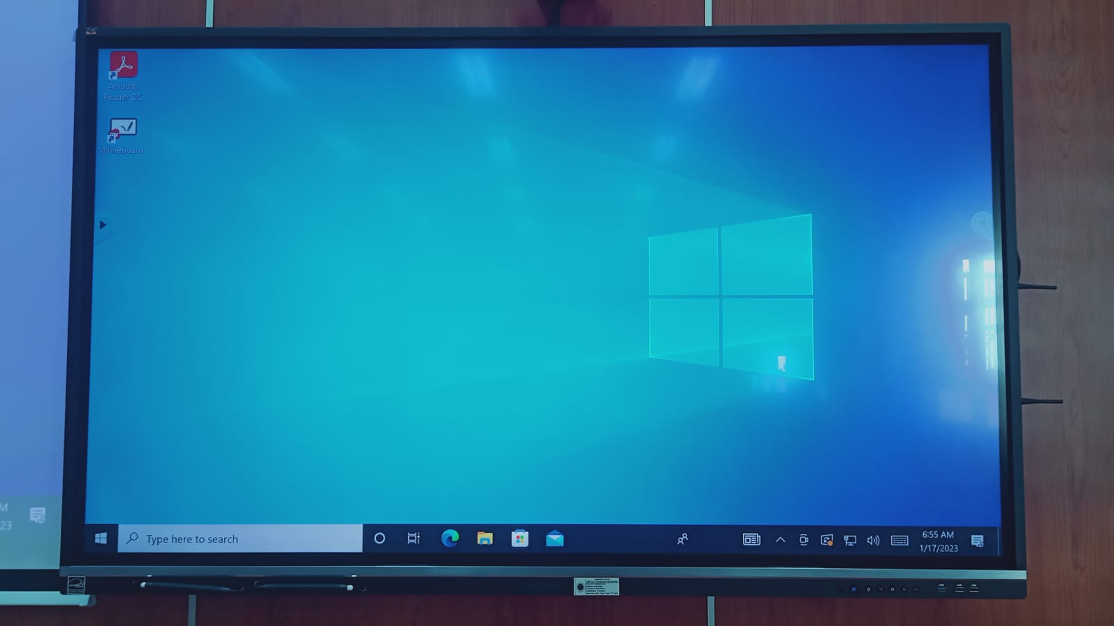
Interactive Flat Pannel Display
View Board
IFP viewboard ini merupakan teknologi yg memungkinkan penggunanya untuk melakukan penulisan, membagikan seaga aktivitas dalam IFP ini serta berinteraksi dengan pengguna lain.
Fungsi IFP (View Sonic):
Membantu mengahasilkan karya
Membantu mentransfer data
Menunjang proses pendidikan
Peluang bisnis
Sebagai media hiburan

Slide 8
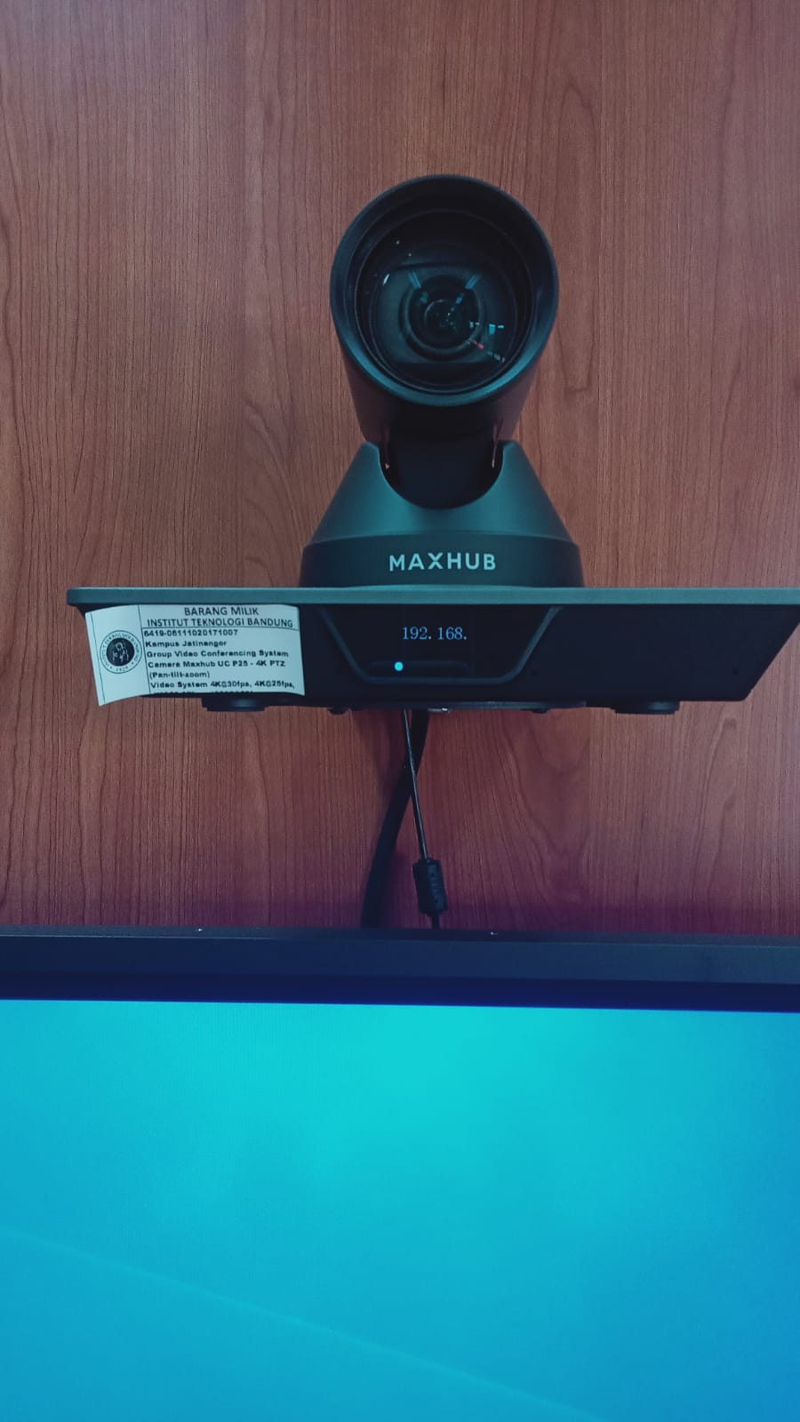
Camera
Kamera merupakan kotak kedap sinar yang dilengkapi dengan lensa dan menyambung pada lubang lensa sebagai tempat objek yang akan direkam dengan menggunakan alat pekat cahaya.
Fungsi kamera:
Media komunikasi
Sebagai pendidikan
Menciptakan ingatan

Slide 9
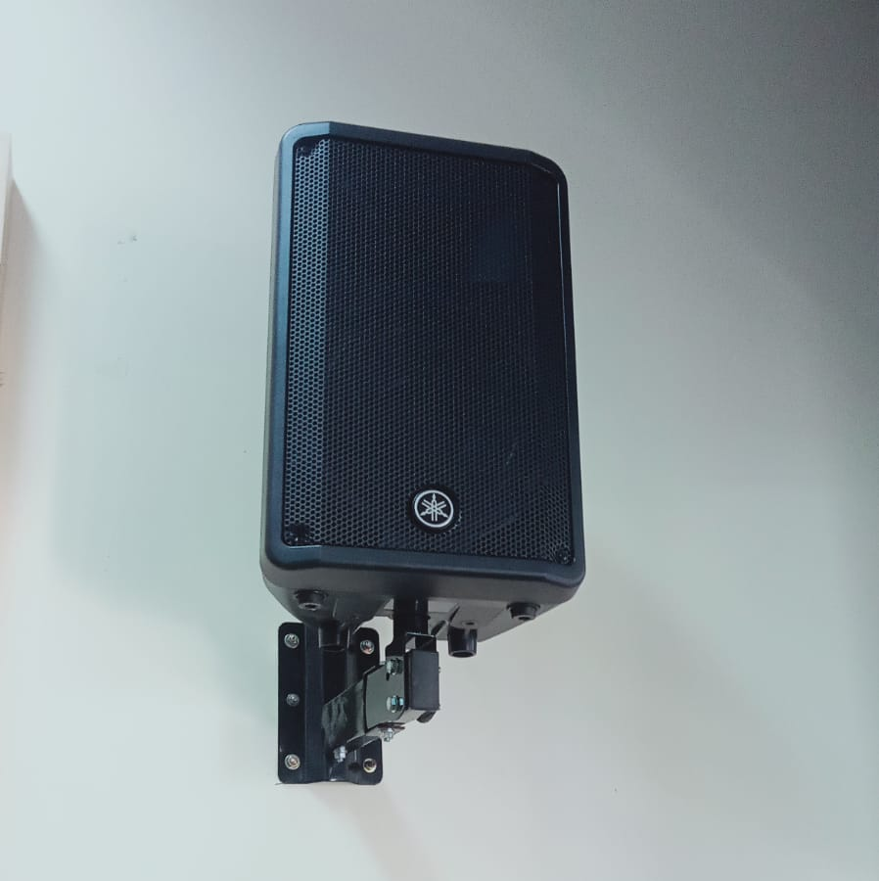
Speaker
Speaker adalah perangkat keras output yang berfungsi mengeluarkan hasil pemrosesan oleh CPU berupa audio/suara. Speaker juga bisa di sebut alat bantu untuk keluaran suara yang dihasilkan oleh perangkat musik seperti MP3 Player, DVD Player dan lain sebagainya.
Berfungsi mengubah gelombang elektrik atau listrik menjadi audio atau gelombang suara.

Slide 10
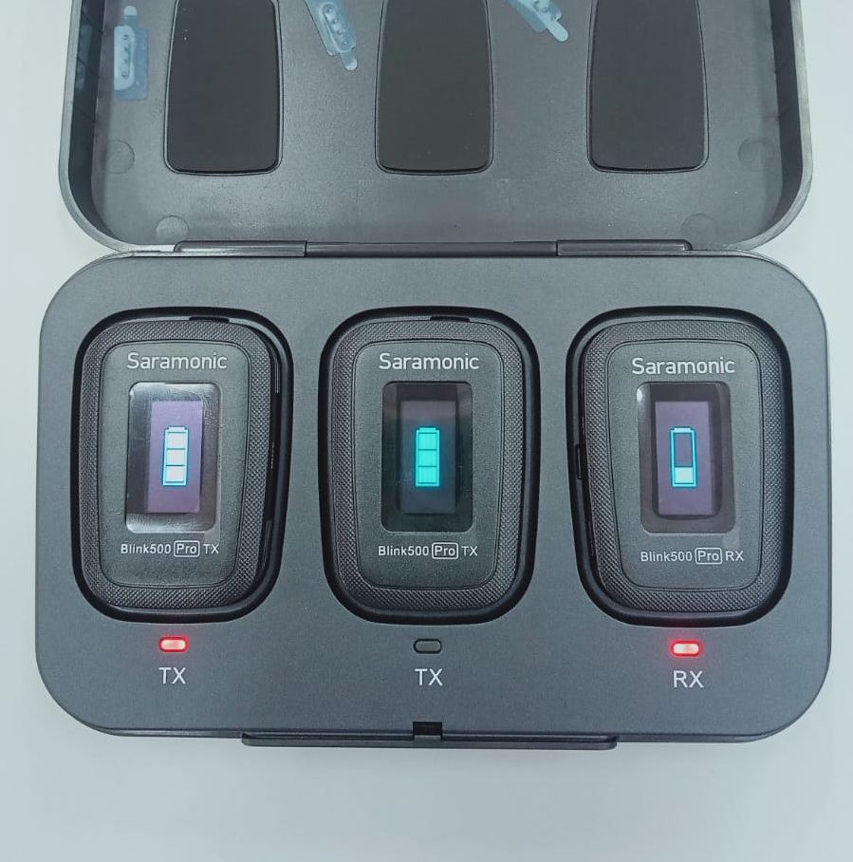
Clip On (Saramonic)
Pengertian
TX (Menginput suara)
RX (Penerima sinyal)
Jenis microphone yang bentuknya kecil, dengan posisi pemakaian mic dipasangkan pada baju atau kostum pengisi acara. Bisa dengan cara dijepitkan ataupun dengan cara ditempel.Mendefinisikan audio transmitter & receiver
Fungsi
Menghantarkan sinyal audio ke media rekam.

Slide 11
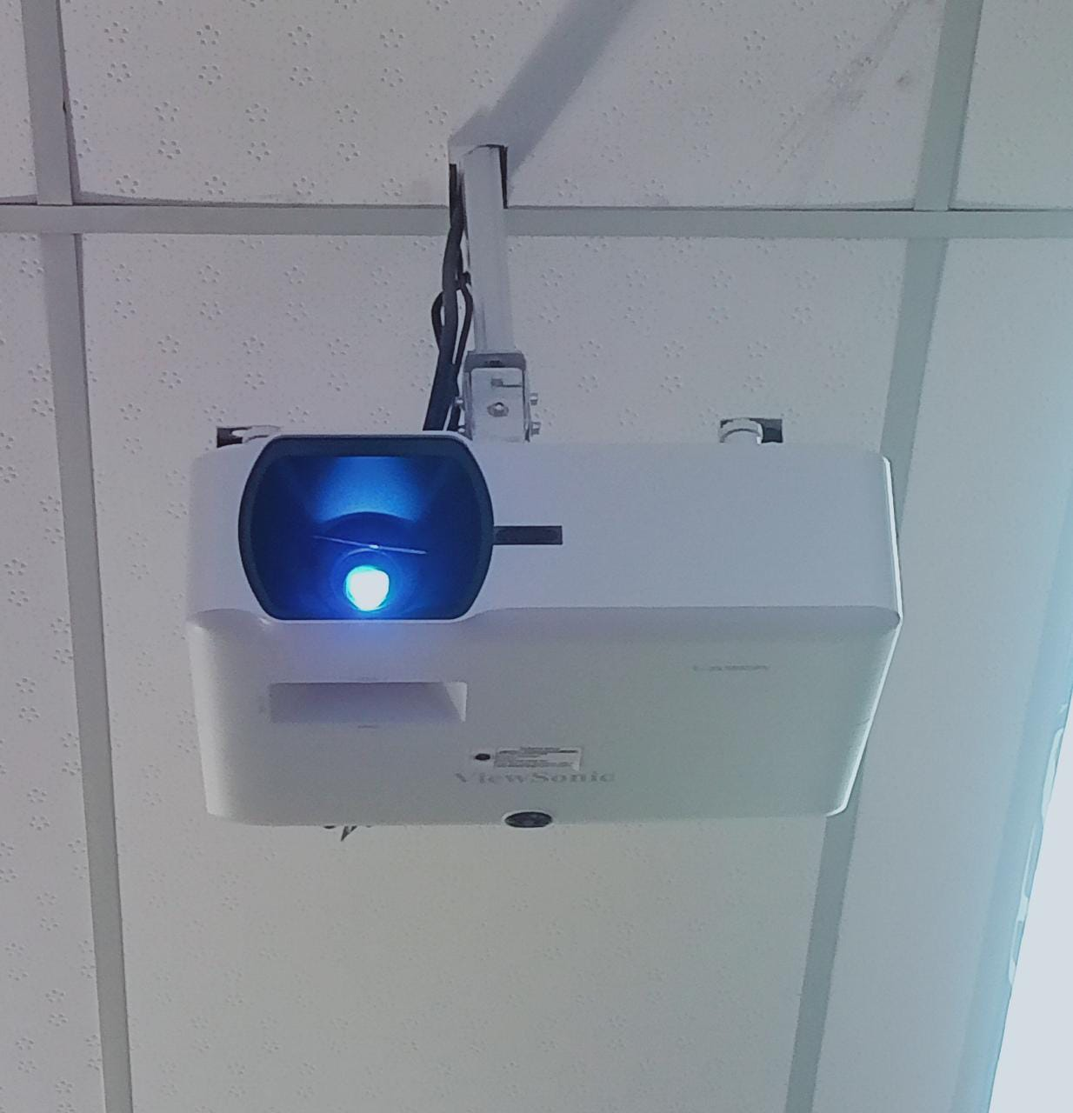
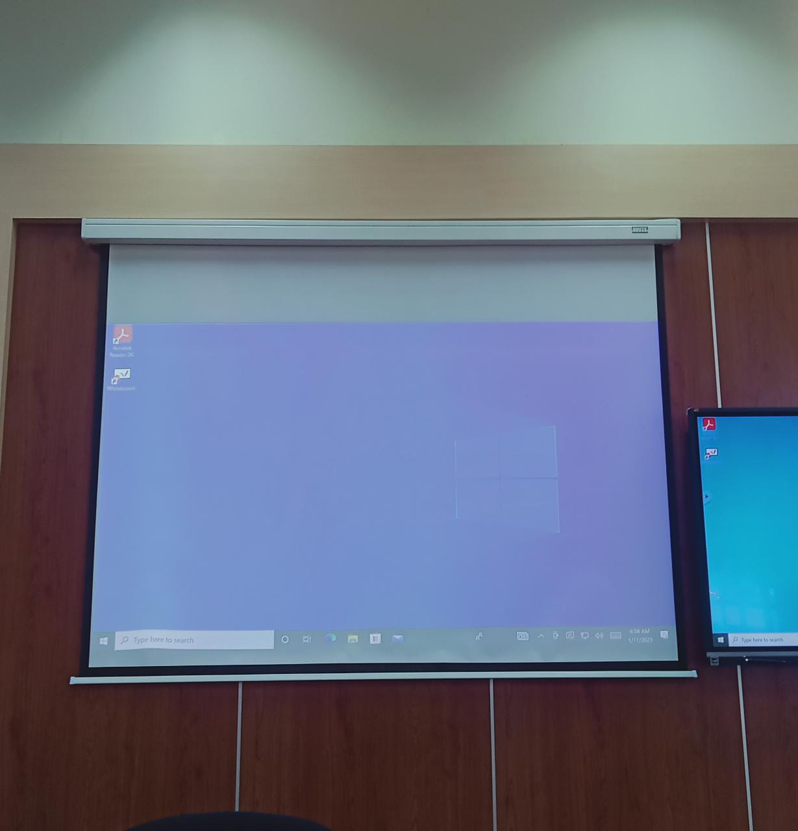
Proyektor
Layar Proyektor
Proyektor adalah perangkat keluaran atau output yang dapat mengambil gambar yang dihasilkan oleh komputer atau pemutar blu-ray dan mereproduksinya dengan proyeksi ke layar, dinding, atau permukaan lain. Berfungsi menampilkan objek atau data (teks, gambar, video) yang ada di dalam komputer/ laptop pada sebuah layar atau dinding. Proyektor dapat menampilkan obyek dalam ukuran yang lebih besar dengan mudah serta fleksibilitassnya tinggi.
Screen proyektor adalah sebuah alat yang digunakan untuk menampilkan hasil proyeksi dari proyektor dan berfungsi sebagai media utuk memantulkan hasil dari data yang diterima oleh komputer.

Slide 12
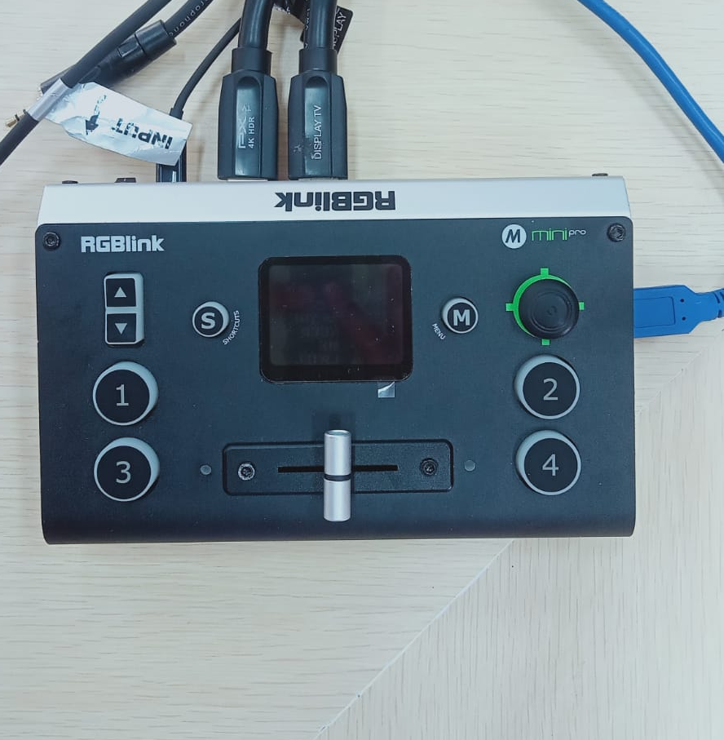
Video Switcher
Video switcher atau terkadang juga dikenal sebagai vision mixer, video mixer atau production switcher adalah suatu alat yang digunakan untuk memilih diantara beberapa sumber video yang berbeda dan dalam beberapa hal digunakan untuk melakukan komposisi (mix) sumber video secara bersama-sama untuk menciptakan efek special. Memiliki fungsi untuk memilih antara sumber audio atau video.

Slide 13
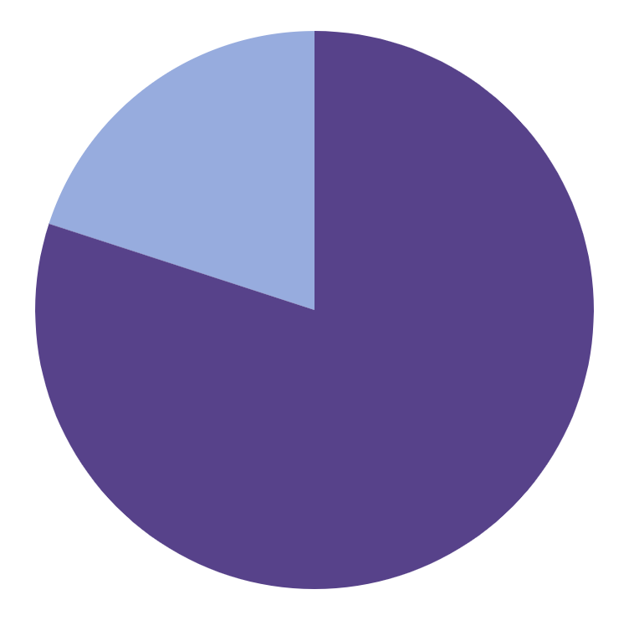
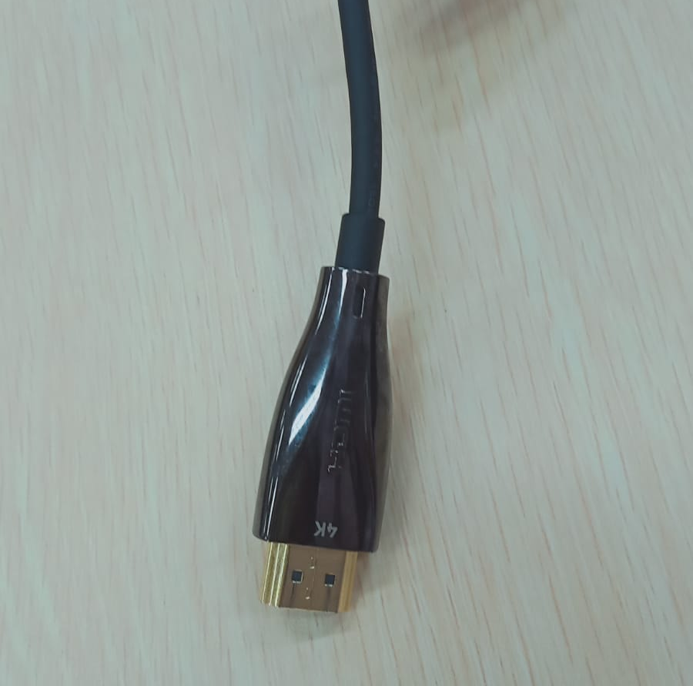
Kabel HDMI
Pengertian
Kabel HDMI (High Definition Multimedia Interface)merupakan perkembangan temuan teknologi terbaru yang memudahkan pengguna melakukan transfer data antar perangkat dengan cepat dan tepat.
Fungsi
Mentransmisikan data berupa video dan audio digital dari perangkat sumber ke perangkat digital lainnya.

Slide 14
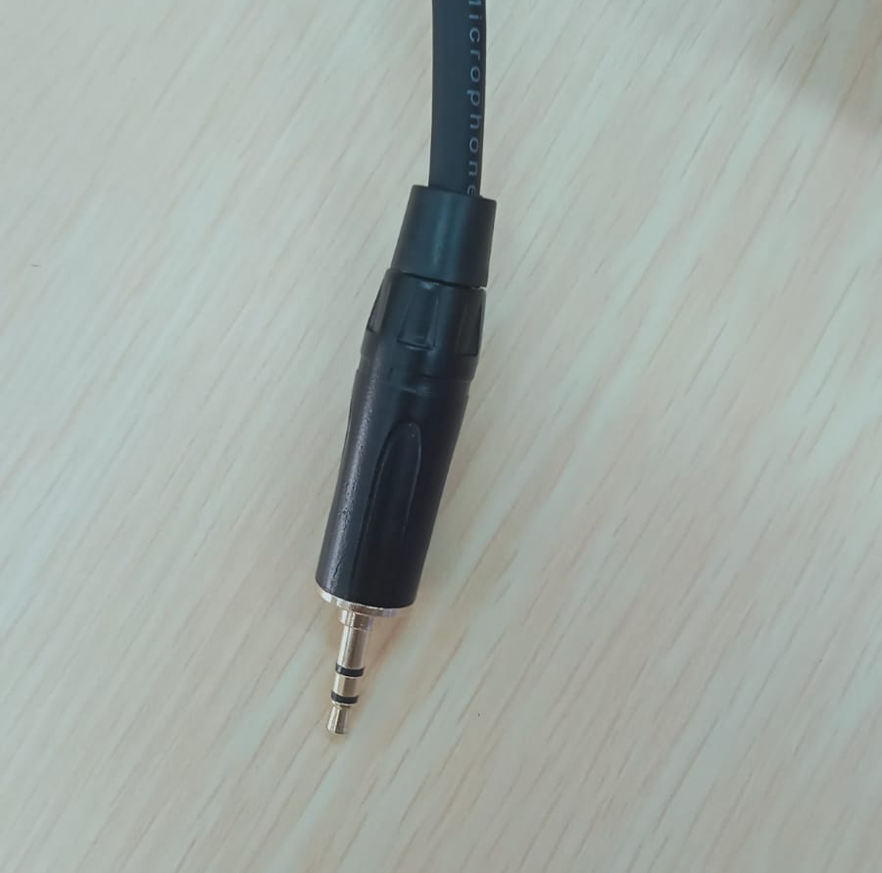
Kabel Aux/Jack
Kabel Aux/jack merupakan kabel tambahan yang bisa digunakan pada saat memakai perlengkapan berbasis audio dan kabel aux/jack merupakan alat yang berfungsi untuk menghubungkan perangkat elektronik satu dengan yang lainnya. Peralatan elektronik khususnya yang berbasis audio, biasa menggunakan fitur Aux untuk mendapatkan performa lebih pada kualitas suara yang dihasilkannya.

Slide 15
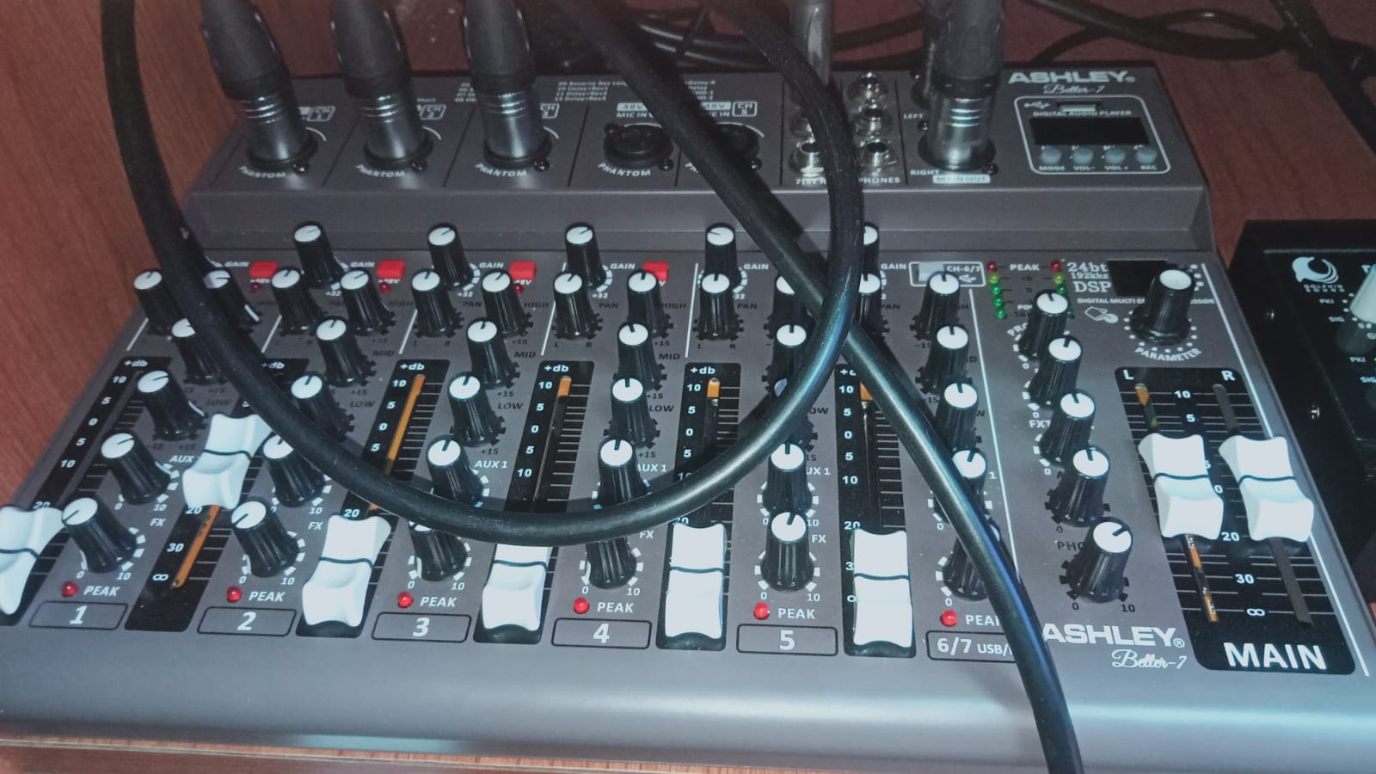
Mixer Audio
Pengertian
Fungsi
Mixer merupakan peralatan audio yang dipergunakan sebagai alat untuk mencampur berbagai sumber suara, mengolah suara, mengatur, mengontrol input dan memperkuat sinyal suara menjadi suatu hasil keluaran suara yang diinginkan.
Fungsi dari mixer audio adalah sebagai alat pencampuran atau pengolahan dari sinyal-sinyal audio yang masuk melalui channel input yang berbeda pada sound system. Selain sebagai tempat proses, mixer audio juga memiliki fungsi sebagai tempat balancing atau menyeimbangkan sinyal-sinyal tersebut.

Slide 16
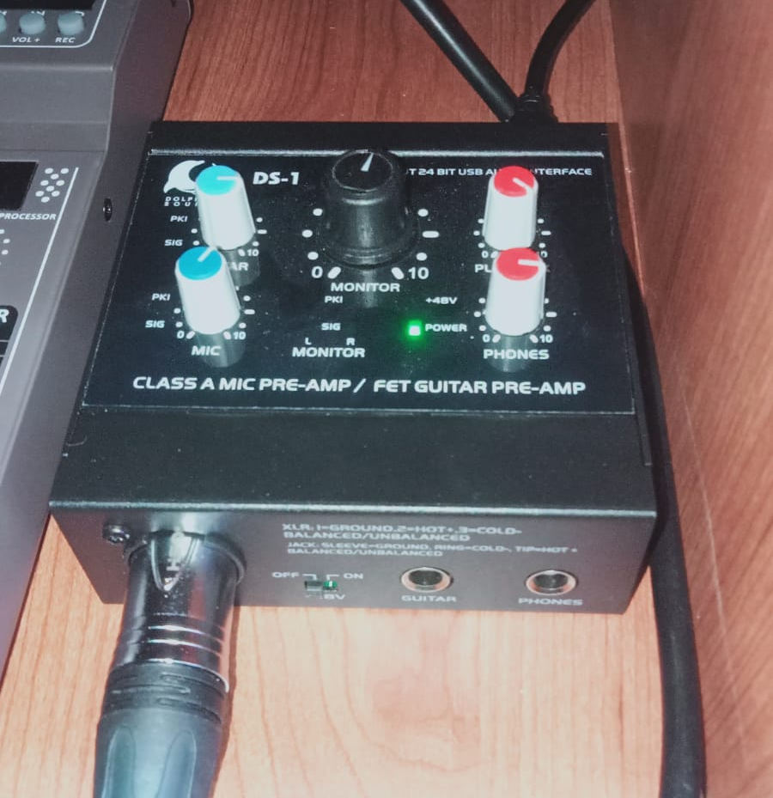
Sound Card
Perangkat keras komputer yang memiliki fungsi utama sebagai pengolah data berjenis audio atau suara.
Mengkoversi sinyal digital dan analog ke bentuk gelombang sonic.
Membantu mengatur besarnya volume dan equalizer suara yang keluar atau masuk (rekaman).
Membantu editing dan mengolah suara atau audio musik.

Slide 17
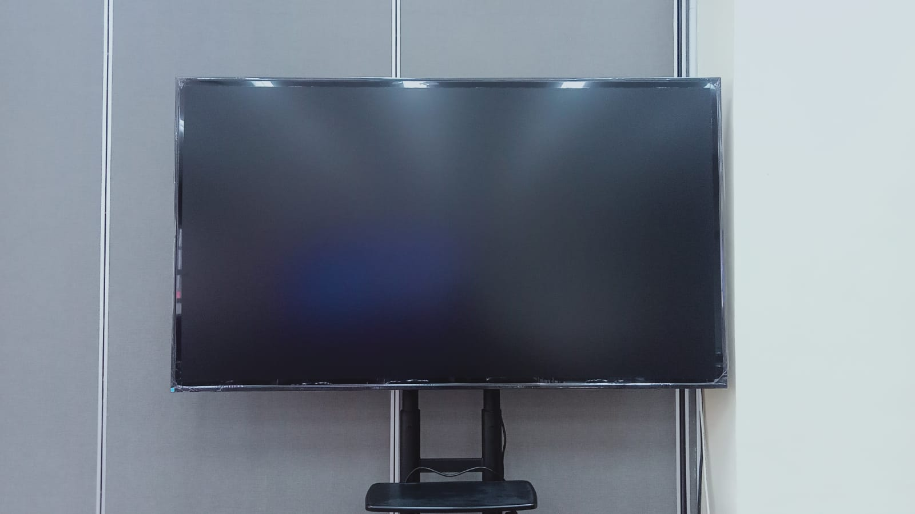
Television
Televisi adalah sebuah media telekomunikasi terkenal yang berfungsi sebagai penerima siaran gambar bergerak beserta suara, baik itu yang monokrom (hitam-putih) maupun berwarna.
Fungsi TV:
Interpretation (penafsiran)
Transmission of values (penyebaran nilai)
Entertainment (hiburan)

Slide 18
Thank you!
Berikut di atas merupakan pengertian/penjelasan dari pembelajaran hybrid, perbedaan antara hybrid dan blended, kelebihan dan kekurangan pembelajaran hybrid serta beberapa perlatan yang terdapat dalam kelas hybrid (interactive full audio).
More Information about Institut Teknologi Bandung:
@itb1920
@itb_jatinangor
itjatinangor.itb.ac.id (web)
Creator: Assya Salsabilla (SMKN 1 Sumedang)
Find me at: @assyassbii

